Slide 1
Коллективная работа
«Загадочный космос»
Выполнили работу дети
1 младшей группы совместно с воспитателем.
Воспитатели: Пивцайкина М.Б
Васильева Т.В
г Бердск 2017

Slide 2
«Загадочный космос»
Цель: расширять словарный запас по теме космос; продолжать знакомить детей с российскими праздниками, с подвигом Ю. А. Гагарина. Обогатить представления детей о космосе, космонавтах, космическом оборудовании, воспитывать уважение к людям любой профессии, активность, самостоятельность; учить составлять композицию определённого содержания из готовых фигур, формировать навыки коллективного творчества; воспитывать аккуратность в работе.
Оборудование: заготовки деталей ( картинка с изображением космонавта, ракета, планеты, спутник, солнце), клей, салфетки на каждого ребёнка, большой лист бумаги оформленный под звездное небо.

Slide 3
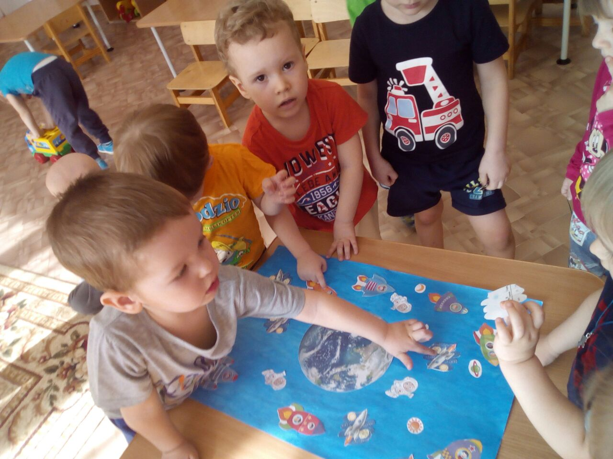
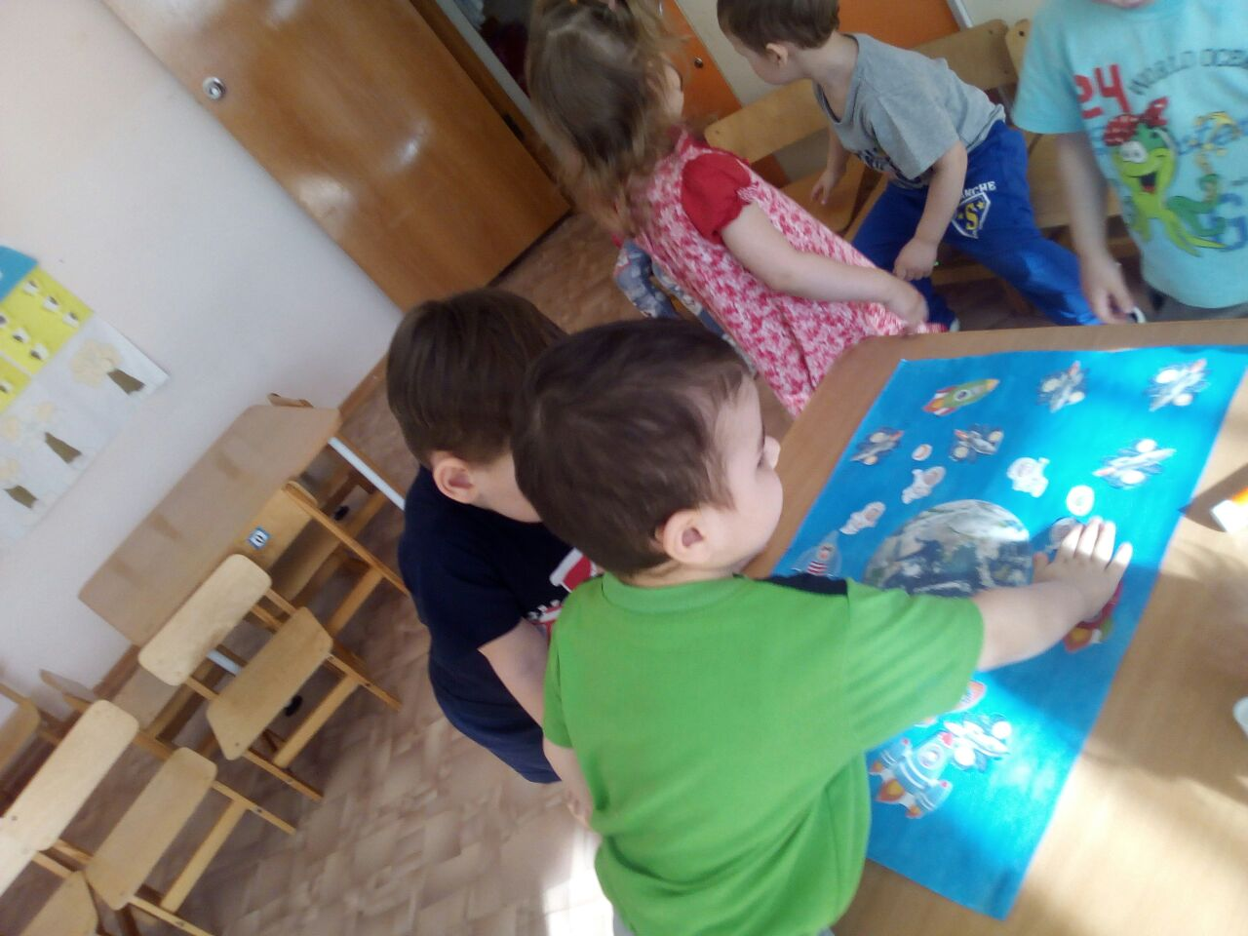
В космосе так здорово!
Звёзды и планеты
В чёрной невесомости
Медленно плывут!

Slide 4
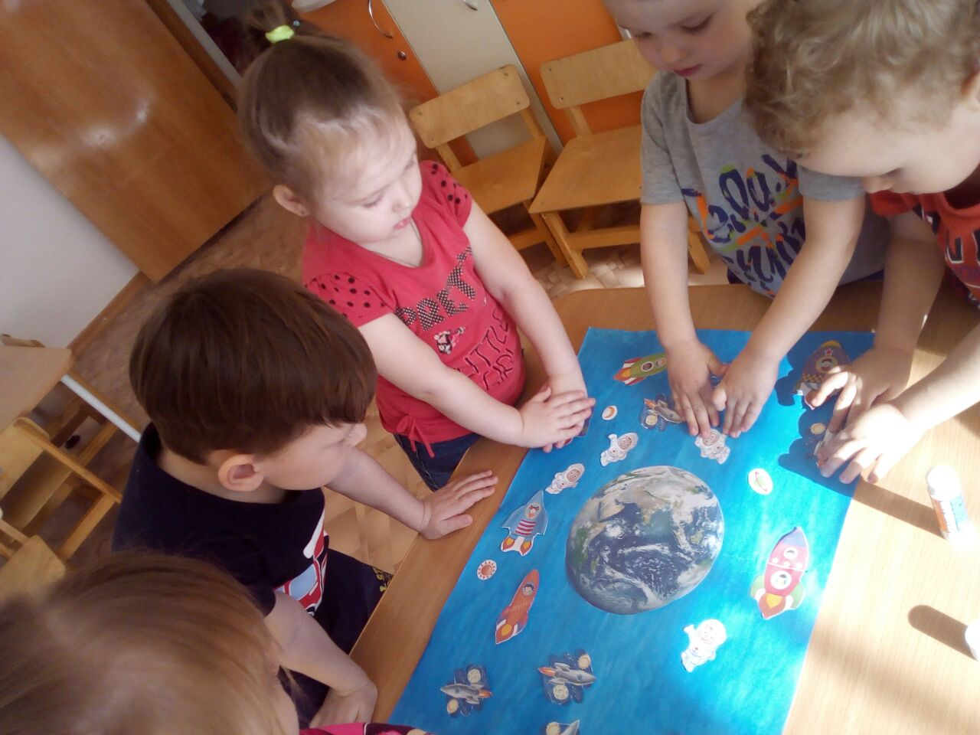
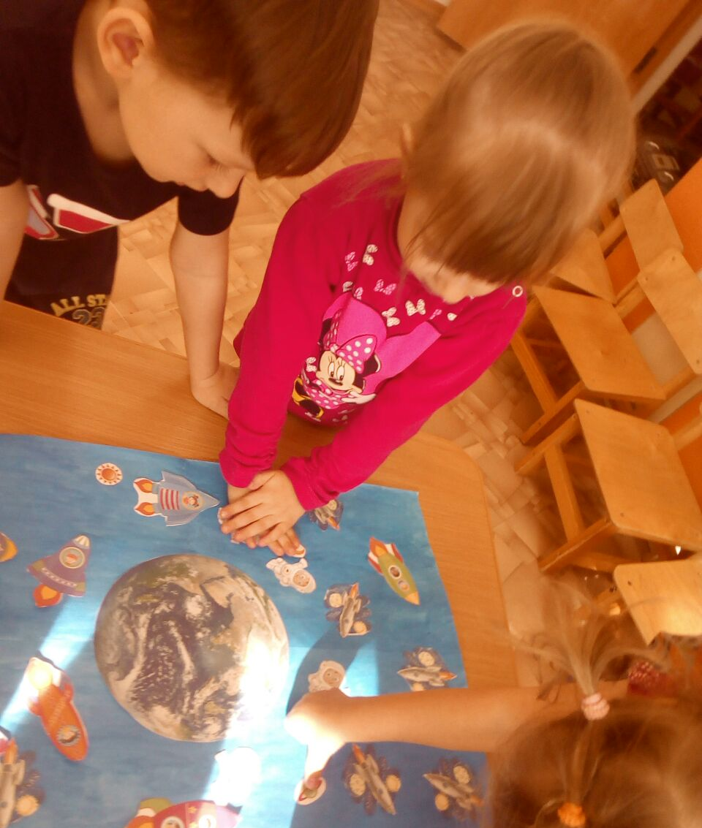

Slide 5
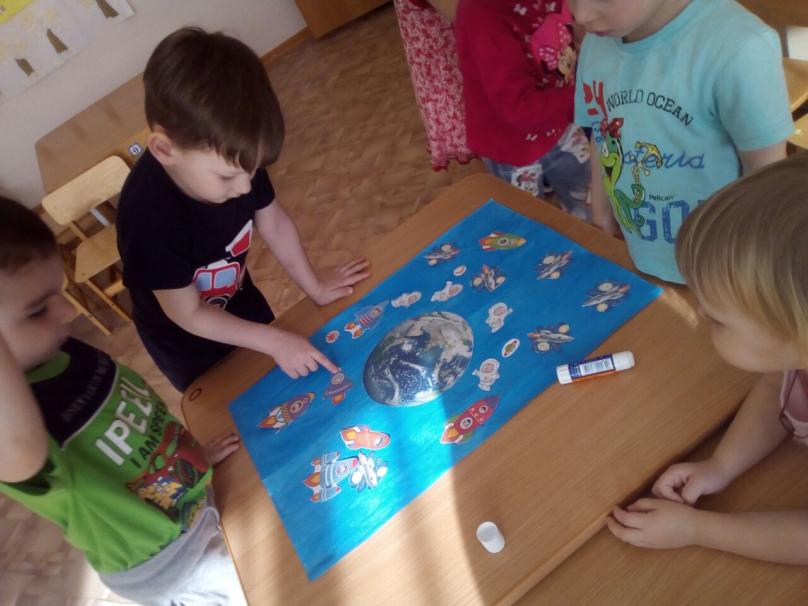
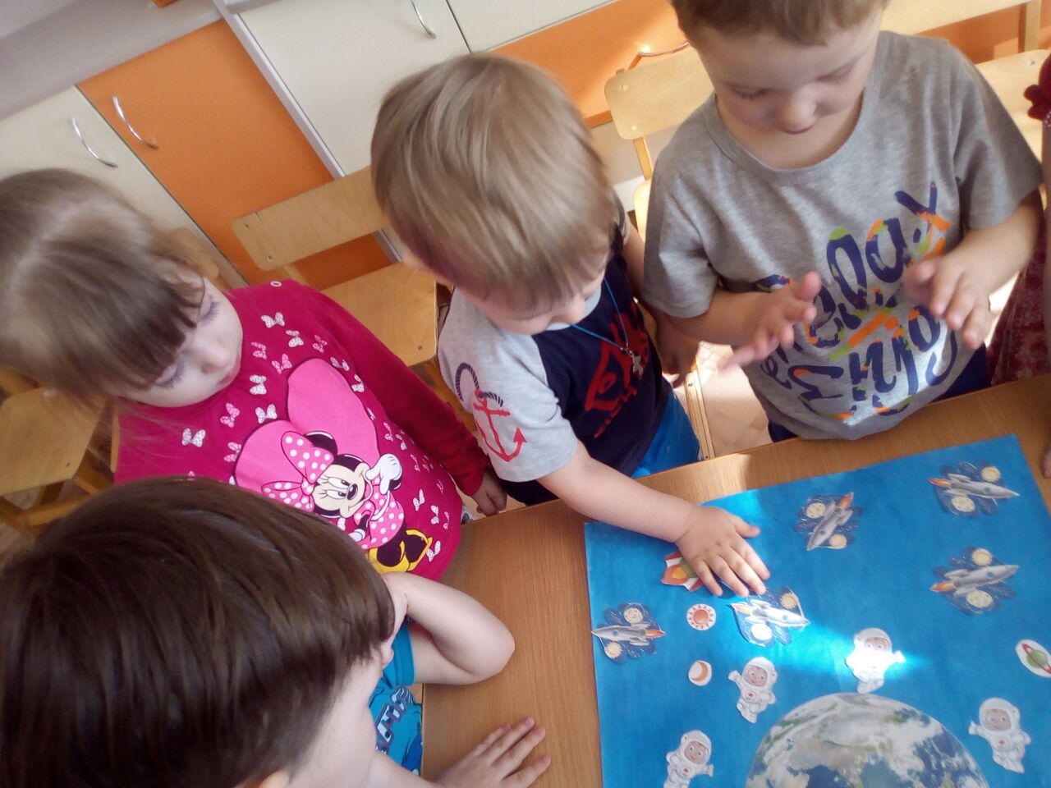
Земля – песчинка в Океане
Среди бесчисленных миров.
И мы не только лишь земляне,
Коль слышим межпланетный зов.

Slide 6
До следующих встреч...

